Slide 1
آزمایشگاه سم شناسی
جلسه اول
دکتر شهروزیان

Slide 2
مخاطرات عمده در آزمايشگاه
آتش
شكستن ظروف شيشه‌اي
اجسام تيز
پاشش
ظروف تحت فشار و گازهاي سيلندر
گرما ، سرما
مخاطرات شيميايي
مخاطرات بيولوژيكي
تشعشات
And many more!

Slide 3
رعایت اصول ایمنی در آزمایشگاهها بر عهده
تمامی کارکنان
مراجعین
کارآموزان
دانشجویان و اساتید

Slide 4
نکات ایمنی در آزمایشگاهها
نکات شخصی
جا به جایی وکار با شیشه آلات
جابه جایی و کار با مواد شیمیایی

Slide 5
نکات شخصی

Slide 6
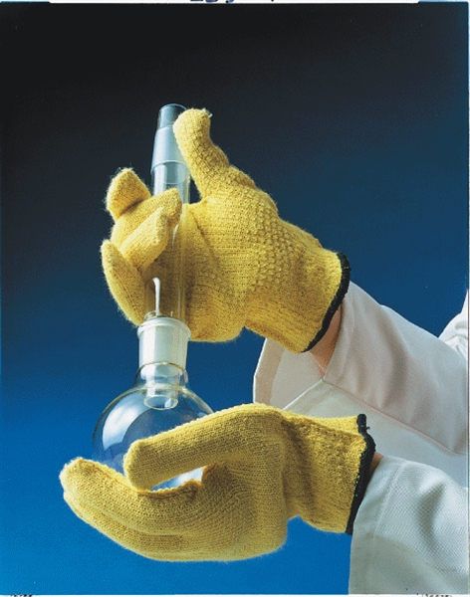
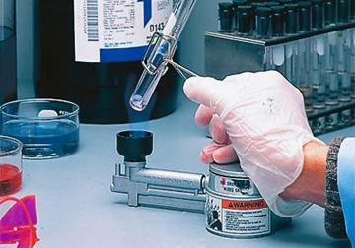
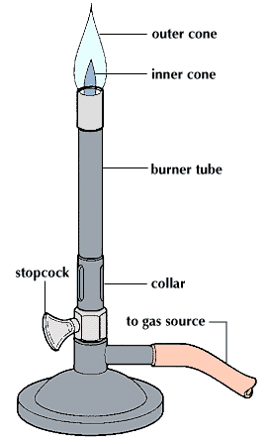
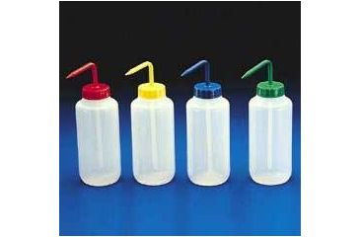
جا به جایی وکار با شیشه آلات

Slide 7
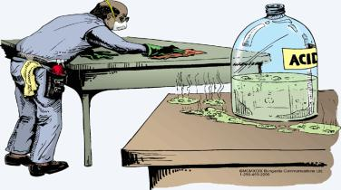
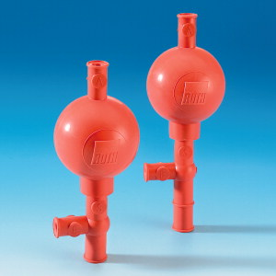
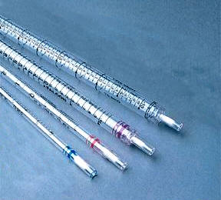
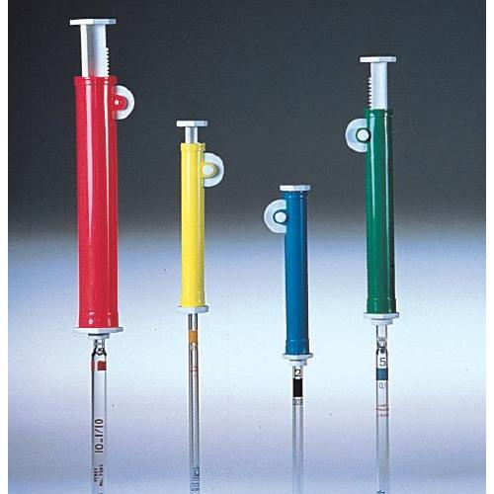
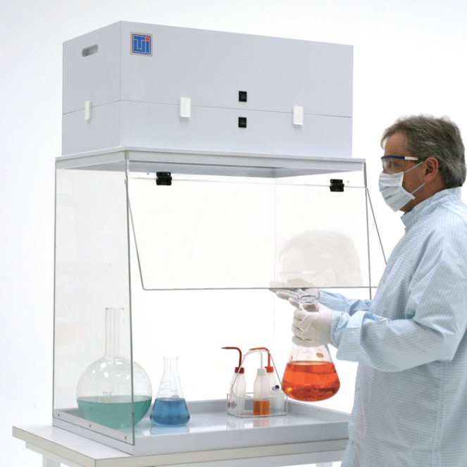
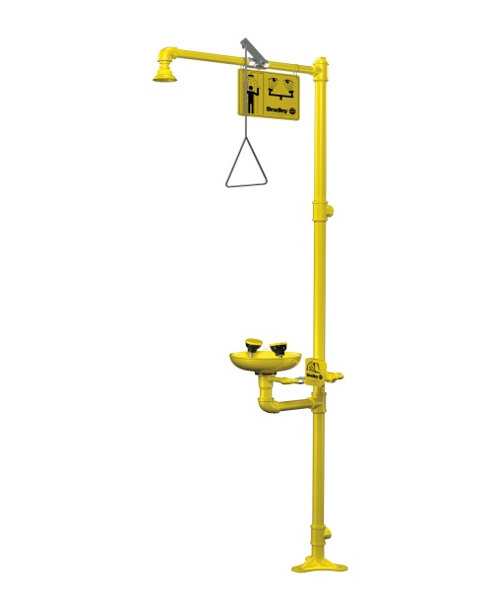
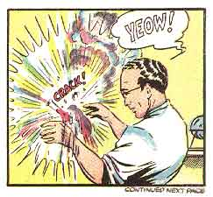
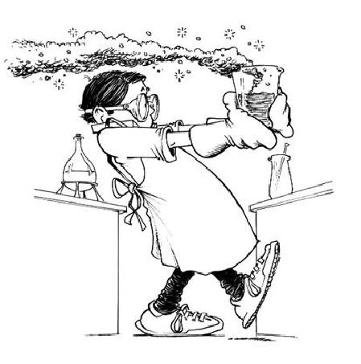
جابه جایی و کار با مواد شیمیایی

Slide 8
استفاده از مواد شيميائي خطرناك در تمامي آزمايشگاهها بايد مطابق با اصول استاندارد ادارة ايمني و سلامت شغلي [occupational safety and Health Administration(OSHA)] باشد.
تدابير محافظت در برابر مواد شيميايي (CHP)
مسئوليت رئيس بخش
- اطمينان از وجود تمام امكانات لازم براي ايمني در برابر مواد شيميايي در بخش مربوط به خود - دستور تهيه كردن دستورالعمل محافظت در برابر مواد شيميايي (CHP) متناسب با نياز آزمايشگاه مربوطه
مسئوليت ناظر (سرپرست)
- تهيه و تكميل دستورالعمل محافظت در برابر مواد شيميايي (CHP)، مخصوص به آزمايشگاه مربوط به خود - آموزش پرسنل بخش و تازه واردين به آزمايشگاه به منظور چگونگي يافتن و استفاده از MSDS (برگ اطلاعات ايمني مواد شيميايي) - تهيه MSDS مواد شيميايي موجود در آزمايشگاه براي استفاده داخلي - مطلع كردن تازه واردين از مواد شيميايي خطرناك موجود در آزمايشگاه - تهيه دستورالعمل چگونگي استفاده كردن از مواد شيميايي بسيار خطرناك - هماهنگي به منظور انجام آزمايشات طبي، كنترل ميزان تماس با مواد شيميايي و ... - هماهنگي فوري براي اقدام به موقع در موارد اورژانس، يا ريختن مواد شيميايي، جراحت و آسيب بدني يا سرايت سريع وسيع مواد شيميايي - تهيه MSDS براي همه موارد شيميايي خطرناك موجود در آزمايشگاه به منظور استفاده تمامي پرسنل بخشي كه با اين مواد سر وكار دارند. در صورت لزوم اطلاعات اين مواد بايد به روز شود.
مسئوليت پرسنل بخش و دانشجويان
- آگاهي از مقررات و اجراي استانداردهاي مربوط به محافظت در برابر مواد شيميايي (CHP) - گزارش دادن حوادث، يا احتمال سرايت مواد شيميايي، و يا هر وضعيت خطرناك ديگر به سرپرست آزمايشگاه

Slide 9
MSDS Material Safety Data Sheets
به طور كلي يك MSDS حاوي اطلاعات گوناگوني مي باشد كه تعدادي از آنها عبارتند از :
1- هويت ماده شيميايي 2- تركيب يا اطلاعات مربوط به اجزاء سازندة آن 3- آشنايي با خطرات احتمالي 4- اقدامات اوليه اورژانسي 5- اقدامات اوليه در مواجهه با حريق 6- اقدامات اوليه در صورت ريختن اتفاقي ماده شميايي 7- شيوه صحيح حمل و نقل و نگهداري 8- روشهاي مهاركردن سرايت آن/ محافظت افراد در برابر ماده شيميايي 9- خواص فيزيكي و شيميايي 10- پايداري و واكنش پذيري 11- اطلاعات سميت ماده شيميايي 12- اطلاعات اكولوژيكي 13- اصول صحيح معدوم كردن پسماندهاي آن 14- اطلاعات لازم در مورد جابجا كردن آن 15- ساير اطلاعات

Slide 10
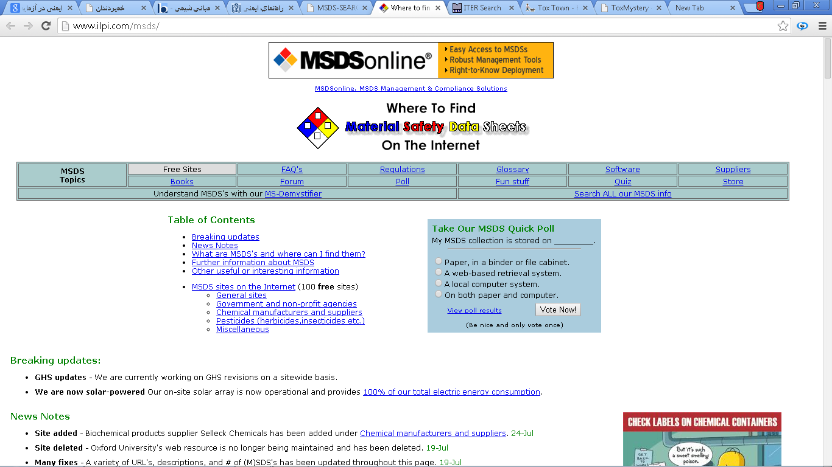
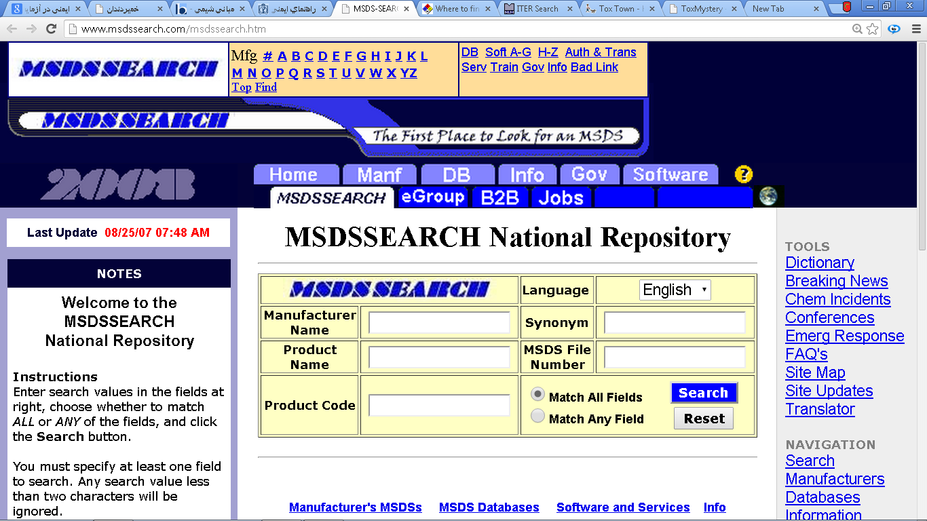

Slide 11
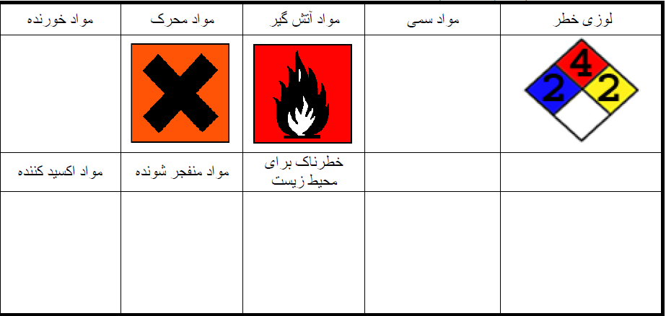

Slide 12
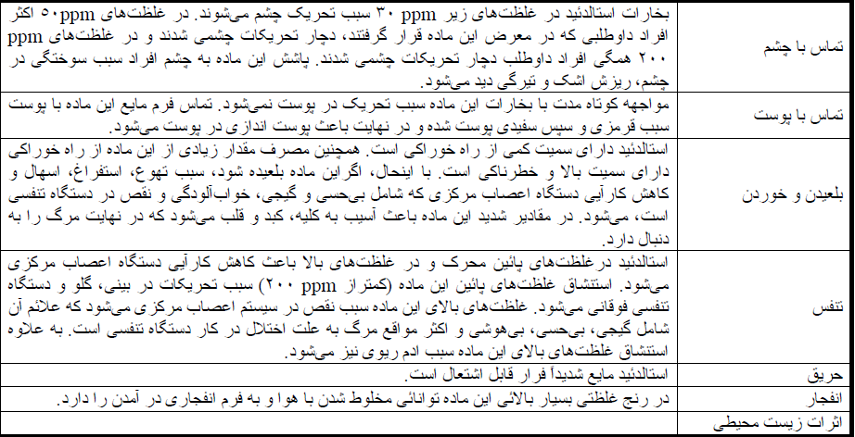
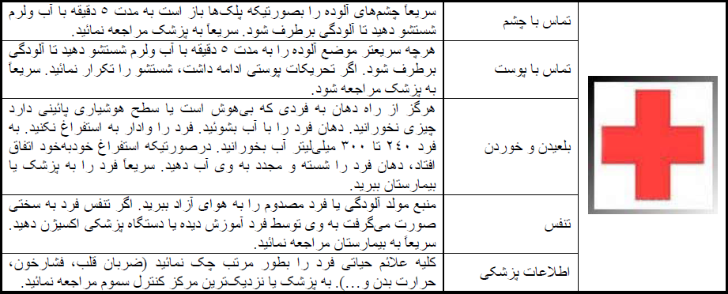

Slide 14
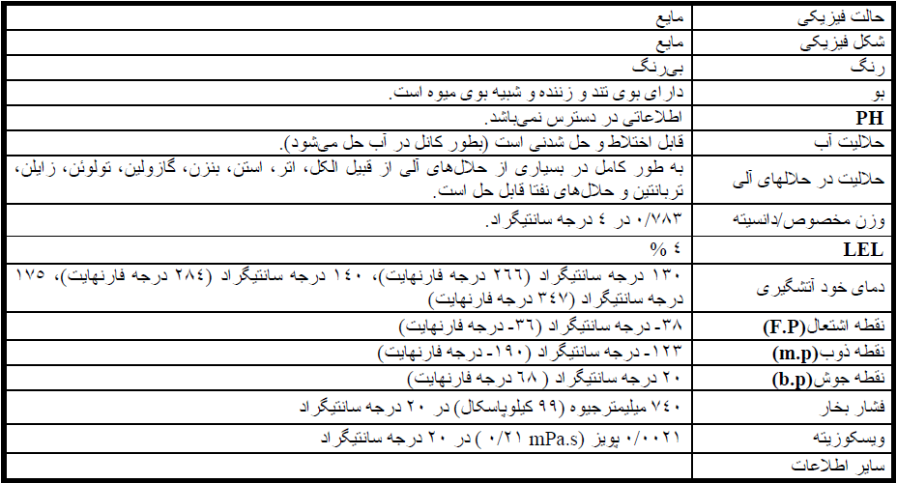

Slide 15
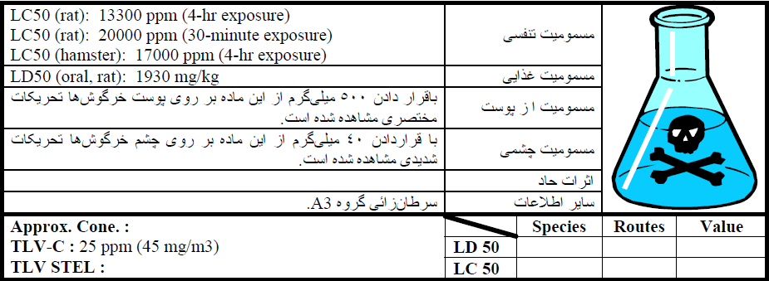

Slide 17
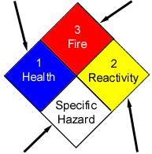
خطر حريق(آتش سوزي) دماي اشتعال :
4- كمتر از ◦73 فارنهايت 3- كمتر از ◦100 2- بيشتر از ◦100 و كمتر از ◦200 فارنهايت 1- بالاتر از ◦200 فارنهايت 0- غير اشتعال
خطر مرتبط با سلامتي 4- كشنده 3- بي نهايت خطرناك 2- خطرناك 1- كمي خطرناك
خطرات ويژه
OX- اكسيدكننده ACID- اكسيد ALK- قليا CORR- خورنده Use No Water – از آب استفاده نشود Radioactive- پرتوزا
واكنش پذيري 4- احتمال منفجر شدن 3- احتمال انفجار در صورت ضربه يا حرارت 2- تغييرات شيميايي شديد 1- ناپايدار در صورت حرارت دادن 0- پايدار

Slide 18
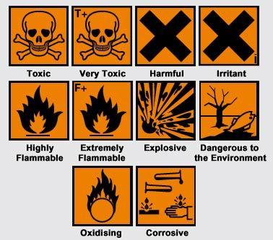

Slide 19
